Slide 2

PHÒNG GIÁO DỤC VÀ ĐÀO TẠO ĐẠI LỘC
TRƯỜNG TH ĐẠI QUANG
CHÀO MỪNG CÁC EM HỌC SINH ĐẾN VỚI
MÔN: CÔNG NGHỆ LỚP 4
Giáo viên: Trương Thị Thùy Diệp
Năm học: 2023 - 2024

Slide 3
PHẦN II: THỦ CÔNG KĨ THUẬT
BÀI 8: LẮP GHÉP MÔ HÌNH BẬP BÊNH (TIẾT 2)

Slide 4





Slide 5
Luật Chơi
- Em chọn 1 hộp quà bất kì
- Mỗi hộp quà chứa một câu hỏi
HỘP QUÀ
BÍ ẨN
Trả lời đúng: Nhận 1 tràng pháo tay
Trả lời sai: Nhường quyền trả lời
cho bạn khác

Slide 6






1
2
3
5
4

Slide 7
1
Nêu các bộ phận chính của mô hình bập bênh?
- Các bộ phận chính của mô hình bập bênh là: chân đế, trục quay, thanh đòn và ghế ngồi.

Slide 8
2
Yêu cầu sản phẩm của mô hình bập bênh là gì?
A
Đủ các bộ phận.
B
Mối ghép đúng vị trí và chắc chắn.
C
Thanh đòn và ghế ngồi quay được quanh trục.
D
Tất cả các ý trên đều đúng.

Slide 9
Trục quay của bập bênh gồm có bao nhiêu chi tiết?
3
1 chi tiết.

Slide 10
4
Chân đế của bập bênh gồm có bao nhiêu chi tiết?
A
10
B
11
C
12
D
13

Slide 11
5
Thanh đòn và ghế ngồi của bập bênh gồm có bao nhiêu chi tiết?
A
10
B
11
C
12
D
13

Slide 12
PHẦN II: THỦ CÔNG KĨ THUẬT
BÀI 8: LẮP GHÉP MÔ HÌNH BẬP BÊNH (TIẾT 2)

Slide 13
BÀI 8: LẮP GHÉP MÔ HÌNH BẬP BÊNH (TIẾT 2)
Lựa chọn được các chi tiết, dụng cụ cần thiết để lắp ghép mô hình bập bênh.
MỤC TIÊU
Lắp ghép được mô hình bập bênh theo hướng dẫn.

Slide 14
Thực hành

Slide 15

3. THỰC HÀNH
CÁC BƯỚC LẮP GHÉP MÔ HÌNH BẬP BÊNH
Bước 1: Lắp chân đế
Bước 2: Lắp thanh đòn và ghế ngồi
Bước 3: Hoàn thiện mô hình

Slide 16
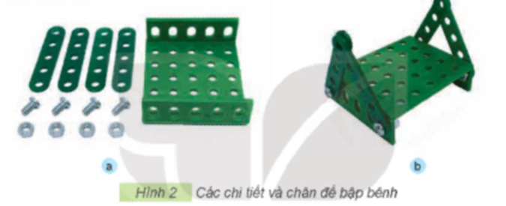
Bước 1: Lắp chân đế
Dùng bốn thanh bằng 5 lỗ, tấm nhỏ, bốn bộ vít ngắn và đai ốc để lắp chân để như Hình 2.

Slide 17
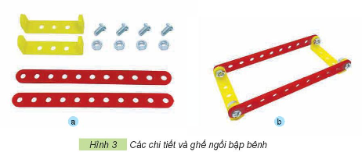
Bước 2: Lắp thanh đòn và ghế ngồi
Dùng hai thanh chữ U ngắn và hai thanh bằng 11 lỗ, bốn bộ ốc vít và đai ốc để lắp thanh đòn và ghế ngòi như Hình 3.

Slide 18
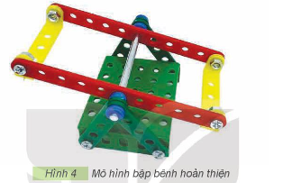
Bước 3: Hoàn thiện mô hình
- Dùng một trục thẳng ngắn 1, bốn vòng hãm để lắp ghép các bộ phận thành mô hình bập bênh như Hình 4.
- Kiểm tra và điều chỉnh lại sản phẩm (nếu cần).

Slide 19
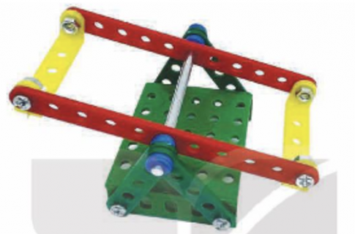
THỰC HÀNH
Lắp ghép mô hình bập bênh
Lưu ý: Sử dụng dụng cụ lắp ghép đúng cách và an toàn.

Slide 20
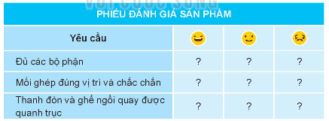
4. GIỚI THIỆU SẢN PHẨM
1. Trưng bày sản phẩm.
2. Em và các bạn hãy đánh giá sản phẩm vừa làm được theo các yêu cầu dưới đây.

Slide 21


Slide 22



VẬN DỤNG
- Em hãy sử dụng các chi tiết trong bộ lắp ghép mô hình kĩ thuật để lắp một mô hình bập bênh khác theo ý tưởng của em.
Lưu ý: Tháo, cắt các dụng cụ và chi tiết gọn gàng sau khi thực hành xong.

Slide 23


